Slide 1
Como o PL 2564/20 afeta a valorização profissional da Enfermagem?
Solange Aparecida Caetano
Cel: (011) 99137-3249
E-mail: presidência@seesp.com.br
São Paulo - SP
2021

Slide 2
2.617.856 - Profissionais de Enfermagem - Brasil
Fonte: Cofen/2022

Slide 3
O debate do Piso Salarial é novo???
PL 4499/1989 – Deputada Benedita da Silva
PL 4924/2009 - Deputado Mauro Nazif - R$ 4.650,00
PL 2573/2011 - Deputado Romero Rodrigues – R$ 5.450,00
PL 459/2015 – Deputado André Moura – R$ 7.880,00
PL 1268/2019 – Deputado Arlindo Chinaglia - R$ 9.980,00
PLS 2564/2020 – Senador Contarato – 7.330,00 -
Emenda Senadora Eliziane Gama – R$ 4.750,00 – (- 64,93%)

Slide 4
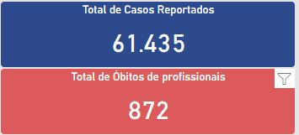
Como a Enfermagem
esta hoje???
Sobrecarregada
Adoecida
Sem férias
Sem folgas
Sem EPIs
Equipes subdimensionadas - APS

Slide 5
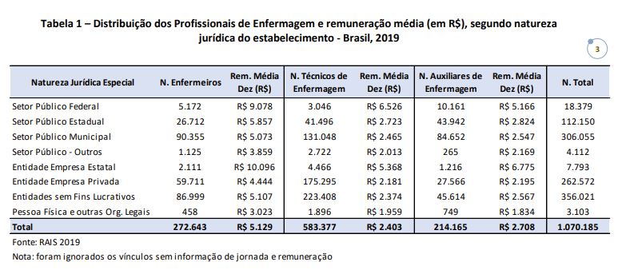
Classificação Brasileira de Ocupações (CBO):
•FAMÍLIA 2235 – ENFERMEIROS DE NÍVEL SUPERIOR E AFINS
• FAMÍLIA 3222 – TÉCNICOS E AUXILIARES DE ENFERMAGEM
Estudo do Dieese com base nos dados da RAIS 2019

Slide 6
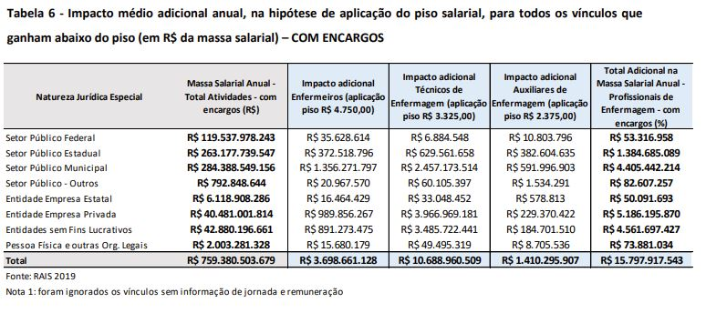
Estudo do Dieese com base nos dados da RAIS 2019
Classificação Brasileira de Ocupações (CBO):
•FAMÍLIA 2235 – ENFERMEIROS DE NÍVEL SUPERIOR E AFINS
• FAMÍLIA 3222 – TÉCNICOS E AUXILIARES DE ENFERMAGEM

Slide 7
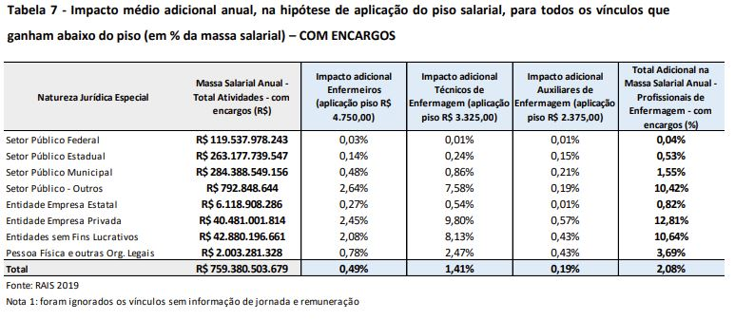
Estudo do Dieese com base nos dados da RAIS 2019
Classificação Brasileira de Ocupações (CBO):
•FAMÍLIA 2235 – ENFERMEIROS DE NÍVEL SUPERIOR E AFINS
• FAMÍLIA 3222 – TÉCNICOS E AUXILIARES DE ENFERMAGEM

